Slide 1
ДЕРЖАВНИЙ УНІВЕРСИТЕТ ТЕЛЕКОМУНІКАЦІЙ
Навчально-науковий інститут
телекомунікацій та інформатизації
Факультет інформаційних технологій
Стан підготовки кафедри Комп’ютерної інженерії
до 2018-2019 навчального року
ДОПОВІДАЄ
Завідувач кафедри
Комп'ютерної інженерії
д.т.н., професор
Козелкова Катерина Сергіївна

Slide 2
Спеціальність
Кафедра Комп’ютерної інженерії здійснює підготовку студентів зі спеціальності Комп’ютерна інженерія, яка є найперспективнішою та високооплачуваною в сфері IT-технологій.
Навчання на кафедрі забезпечує підготовку конкурентоспроможних фахівців, які відповідають вимогам та потребам сучасного ринку праці.
Кафедра Комп’ютерної інженерії готує фахівців з проектування, побудови та налаштування комп’ютерних систем.
Посади де можуть працювати випускники кафедри Комп'ютерної інженерії
Сфери подальшого працевлаштування
Системний адміністратор;
Керівник підрозділу комп'ютерних послуг;
Інженер з комп'ютерних систем;
Керівник проектів в області ІТ;
Інженер з обслуговування комп'ютерних мереж
компанії IT сфери;
телекомунікаційні компанії;
державне управління;
силові структури;
комерційні організації та установи;
галузь інфокомунікацій та інформаційних технологій.

Slide 3
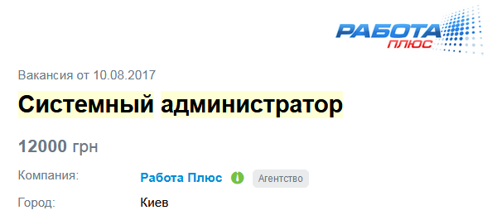
Вимоги роботодавців, які задовольняємо під час навчання
Дисципліни, які забезпечують підготовку наших студентів відповідно до вимог роботодавців :
Требования:
Практические знания ОС Linux/FreeBSD и ОС семейства Windows;
Знание архитектуры серверов и пк, активного сетевого оборудования;
Знание iptables, ipfw, tcpdump, умение настроить сеть, продиагностировать и устранить проблемы;
Понимание технологии виртуализации VMWare;
Знание английского языка на уровне чтения технической документации;
Понимание принципов информационной безопасности;
Опыт установки и настройка веб-серверов nginx, apache и сопутствующих программ;
Опыт администрирования Active Directory, DNS, DHCP, RDS, Proxy, MySQL, MSSQL, pureftpd, proftpd, samba и т.п.;
Знание сетевых протоколов (TCP/IP, NAT, DNS, FTP, HTTP, HTTPS, IMAP, SMTP, POP3, VPN, SSH и т.п.);
Необходимые навыки:
Хорошие знания русского и базового английского языков, умение грамотно выражать свои мысли в письменной и устной форме.
Хорошие знания ПК и глобальной сети Интернет.
Высокая скорость набора текста на ПК, свободное общение по телефону.
Знания операционной системы Linux (Redhat, CentOS, Fedora).
Понимание принципов работы сервисов DNS, Apache, FTP, MySQL, POP3, SMTP, SSH, DIG, WHOIS.
Понимание принципов функционирования компьютерных сетей, знание основных сетевых протоколов (IP, TCP, UDP, DNS), понимание принципов маршрутизации и адресации в сети.
Основи комп’ютерної інженерії
Архітектура комп’ютерів
Комп’ютерне моделювання
Комп’ютерна схемотехніка
Комп’ютерна електроніка
Комп’ютерна логіка
Апаратні та програмні засоби КІ
Серверні операційні системи
Захист інформації в комп’ютерних системах
Комп’ютерні мережі
Комп’ютерні системи
Системне програмування
Паралельні та розподілені обчислення
Технології проектування комп’ютерних систем
Адміністрування комп’ютерних систем та мереж
Периферійні пристрої
Системне програмне забезпечення
Необхідна кваліфікація:
Установка та підтримка ОС Windows (XP, 7, 8, 10), драйверів пристроїв
Установка та підтримка Linux server,Postfix,Dovecot, Asterisk, Squid
Windows Server (2008-2012) - установка, підтримка
Active Directory, GPO, WSUS, KMS, File Server
Організація і настройки мереж та маршрутизації
Досвід роботи з системами віртуалізації Hyper•V
Досвід роботи з мережевим обладнанням Mikrotik, Cisco
Досвід роботи з системами моніторінга Zabbix, Dude
Обладнання: компоненти ПК, сервери, мережеве обладнання, СКС, РРО
Прикладне ПО: MS Office, Libreoffice, браузери, антивіруси та інше
Англійська мова (бажано - здатність підтримувати діалог по Email / Skype)
Требования:
· высшее образование (техническое)
· знание принципов работы сетей на базе TCP/IP
· знание архитектуры ПК и серверов (сборка, диагностика, настройка)
· знание основных сетевых технологий и протоколов (DHCP, DNS, FTP, POP3, IMAP, SMTP)
· администрирование серверов Microsoft 2008, 2016
· знание работы протокола RDP
· знание операционных систем Windows XP,7,8,10 на уровне администратора
· опыт бэкапирования\восстановления ОС, данных
Обязанности:
· администрирование серверов (2) и клиентских станций (~50 шт.);
· решение проблем связанных с работоспособностью ПК, настройка роутеров, принтеров, сканеров;
· установка и настройка программного обеспечения на серверах и рабочих станциях;

Slide 4
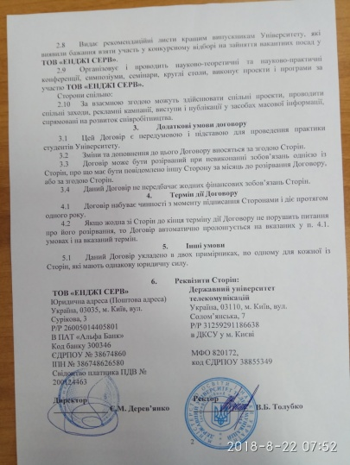
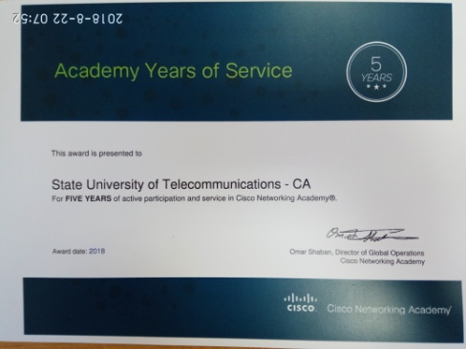
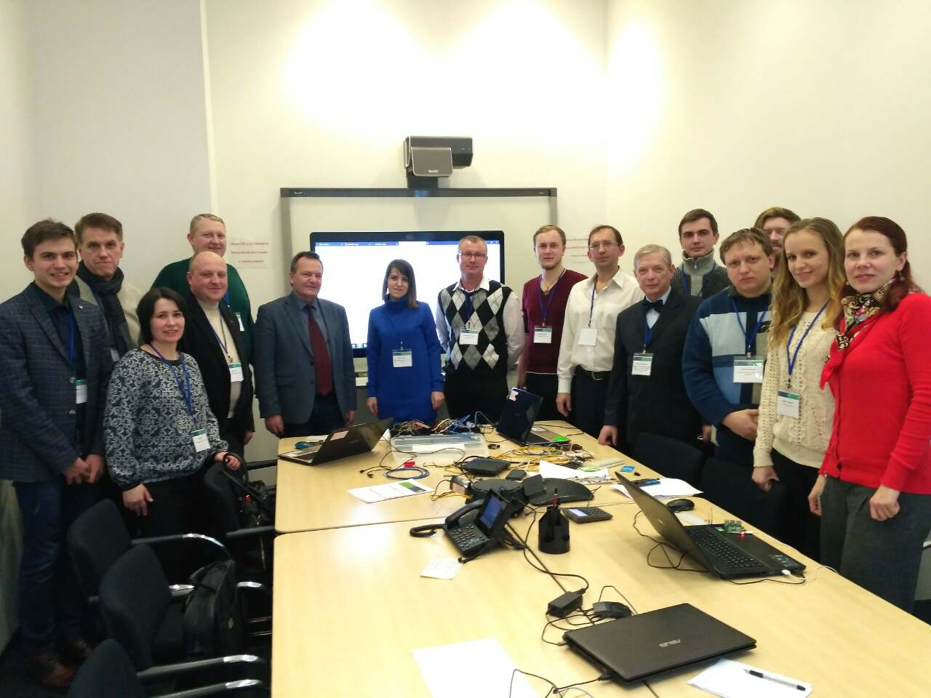
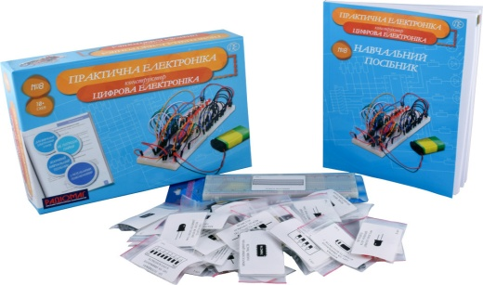
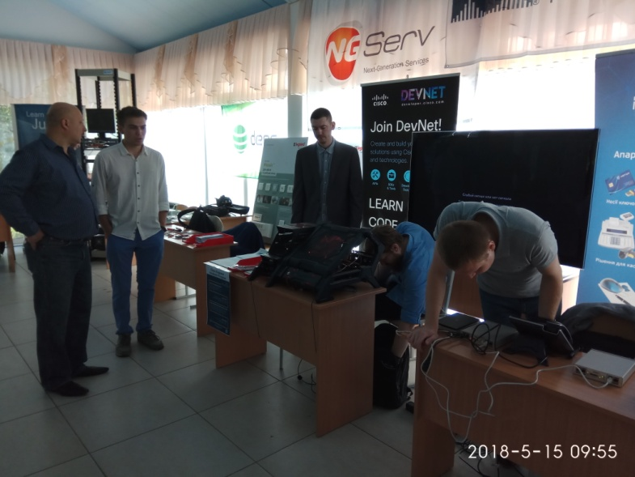
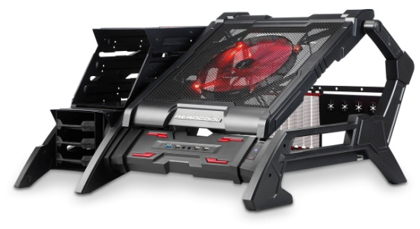
Фірми-партнери
Кафедра Комп'ютерної інженерії дуже тісно співпрацює зі світовим лідером у галузі мережевих технологій, компанією Cisco.
Також кафедра співпрацює з компанією NG Serv – ця компанія займається управлінням та обслуговуванням IT інфраструктури.
Наші партнери допомагають кафедрі в створенні сучасної навчально-матеріальної бази.

Slide 5
Структурно-логічна схема навчального процесу
1 |  |  |  |  |  |  | 2 |  |  |  |  |  | 3 |  |  |  |  |  | 4 |  |  |  |  |  | 5 |  |  |  |  |  | 6 |  |  |  |  |  |  | 7 |  |  |  |  |  |  |  |  | 8
Іноземна мова |  |  |  |  |  |  | Іноземна мова |  |  |  |  |  | Іноземна мова |  |  |  |  |  | Іноземна мова |  |  |  |  |  |  |  |  |  |  |  | Побудова SDN мереж |  |  |  |  |  |  | Д та ТМІ |  |  |  |  |  |  |  |  | Д та ТМІ
5 |  |  |  |  |  |  | 5 |  |  |  |  |  | 5 |  |  |  |  |  | 5 |  |  |  |  |  |  |  |  |  |  |  | 5 |  |  |  |  |  |  | 5 |  |  |  |  |  |  |  |  | 5
ГД та К |  |  |  |  |  |  | Фізика |  |  |  |  |  | Ділові ком |  |  |  |  |  |  |  |  |  |  |  |  |  |  |  |  |  | ІІ ЦОД |  |  |  |  |  |  | ЗВВ Б |  |  |  |  |  |  |  |  | ШІ
3 |  |  |  |  |  |  | 4 |  |  |  |  |  | 3 |  |  |  |  |  |  |  |  |  |  |  |  |  |  |  |  |  | 4 |  |  |  |  |  |  | 3 |  |  |  |  |  |  |  |  | 3
 |  |  |  |  |  |  | СЕБЖ |  |  |  |  |  | Філософія |  |  |  |  |  |  |  |  |  |  |  | ОС |  |  |  |  |  | ОС |  |  |  |  |  |  | ХТ
 |  |  |  |  |  |  | 3 |  |  |  |  |  | 3 |  |  |  |  |  |  |  |  |  |  |  | 5 |  |  |  |  |  | 5 |  |  |  |  |  |  | 3
Вища математика |  |  |  |  |  |  | Вища математика |  |  |  |  |  | Вища математика |  |  |  |  |  |  |  |  |  |  |  | КС |  |  |  |  |  | КС |  |  |  |  |  |  | П ІТ-М |  |  |  |  |  |  |  |  | ТЕТСМ
5 |  |  |  |  |  |  | 5 |  |  |  |  |  | 5 |  |  |  |  |  |  |  |  |  |  |  | 5 |  |  |  |  |  | 5 |  |  |  |  |  |  | 5 |  |  |  |  |  |  |  |  | 5
 |  |  |  |  |  |  |  |  |  |  |  |  |  |  |  |  |  |  | ІПЗ |  |  |  |  |  | СП НРЕ |  |  |  |  |  |  |  |  |  |  |  |  | СКМС |  |  |  |  |  |  |  |  | АКМ
 |  |  |  |  |  |  |  |  |  |  |  |  |  |  |  |  |  |  | 4 |  |  |  |  |  | 5 |  |  |  |  |  |  |  |  |  |  |  |  | 8 |  |  |  |  |  |  |  |  | 5
А та СД (С++) |  |  |  |  |  |  | Програмування |  |  |  |  |  |  |  |  |  |  |  | ОБДЗ |  |  |  |  |  | ТПКС + КР |  |  |  |  |  |  |  |  |  |  |  |  | ПРО
3 |  |  |  |  |  |  | 3 |  |  |  |  |  |  |  |  |  |  |  | 5 |  |  |  |  |  | 5 |  |  |  |  |  |  |  |  |  |  |  |  | 6
ОКІ |  |  |  |  |  |  |  |  |  |  |  |  | Комп логіка |  |  |  |  |  | Комп модел |  |  |  |  |  | СПЗ
3 |  |  |  |  |  |  |  |  |  |  |  |  | 4 |  |  |  |  |  | 3 |  |  |  |  |  | 5
Архітектура комп + КР |  |  |  |  |  |  | Архітектура комп + КР |  |  |  |  |  | Комп'ютерна електр |  |  |  |  |  | СП |  |  |  |  |  | Комп'ютерні мережі |  |  |  |  |  | Комп'ютерні мережі
5 |  |  |  |  |  |  | 5 |  |  |  |  |  | 5 |  |  |  |  |  | 5 |  |  |  |  |  | 5 |  |  |  |  |  | 5
ЗІТЗ |  |  |  |  |  |  | А та ПЗКІ +КР |  |  |  |  |  | А та ПЗКІ +КР |  |  |  |  |  | ПП |  |  |  |  |  |  |  |  |  |  |  |  |  |  |  |  |  |  |  |  |  |  |  |  |  |  |  | ПД
6 |  |  |  |  |  |  | 5 |  |  |  |  |  | 5 |  |  |  |  |  | 5 |  |  |  |  |  |  |  |  |  |  |  |  |  |  |  |  |  |  |  |  |  |  |  |  |  |  |  | 6
 |  |  |  |  |  |  |  |  |  |  |  |  |  |  |  |  |  |  |  |  |  |  |  |  |  |  |  |  |  |  |  |  |  |  |  |  |  |  |  |  |  |  |  |  |  |  | КР
 |  |  |  |  |  |  |  |  |  |  |  |  |  |  |  |  |  |  |  |  |  |  |  |  |  |  |  |  |  |  |  |  |  |  |  |  |  |  |  |  |  |  |  |  |  |  | 5

Slide 6
Склад кафедри Комп'ютерної інженерії
№ | ПІБ (посада) | Наук.ст. та вч. звання | Сертифікат Cisco | Володіння англ.мовою
1. | Козелкова Катерина Сергіївна (зав. каф.) | д.т.н., професор | "IT Essentials" | добре
2. | Степанов Михайло Миколайович (проф. каф.) | д.т.н., с.н.с. | "IT Essentials" | задовільне
3. | Торошанко Ярослав Іванович (проф. каф.) | к.т.н., доцент | - | задовільне
4. | Черевик В'ячеслав Михайлович (проф. каф.) | к.т.н., доцент | "IT Essentials" | добре
5. | Чегренець Володимир Михайлович (доц. каф.) | к.т.н., доцент | - | задовільне
6. | Зибін Сергій Вікторович (докторант+доц. каф.) | к.т.н., доцент | "IT Essentials" | відмінно
7. | Фівейський Олександр Сафронійович (доц. каф.) | к.в.н. | - | задовільне

Slide 7
Склад кафедри Комп'ютерної інженерії (продовження)
№ | ПІБ (посада) | Наук.ст. та вч. звання | Сертифікат Cisco | Володіння англ.мовою
8. | Борисенко Ірина Ігорівна (доц. каф.) | к.т.н. | "IT Essentials" | задовільне
9. | Руденко Наталія Вікторівна (ст. викл. каф.) | - | "IT Essentials" | задовільне
10. | Кучеренко Володимир Миколайович (ст. викл. каф.) | - | "Основи Linux LPI" | добре
11. | Танцюра Людмила Іванівна (аспірант) | - | "IT Essentials" | відмінно
12. | Лосєв Микола Олександрович (аспірант) | - | "IT Essentials", "CCNA Маршрутизація та комутація", "Основи Linux LPI" | відмінно
13. | Лосєв Євген Олександрович (аспірант) | - | "IT Essentials" | відмінно

Slide 8
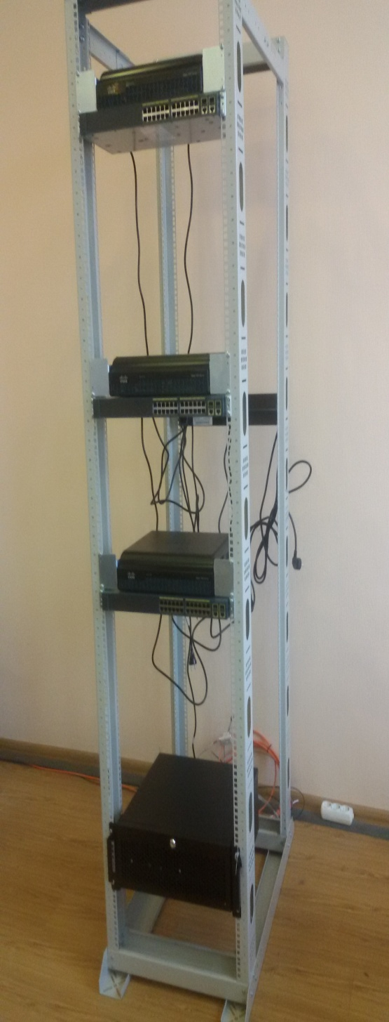
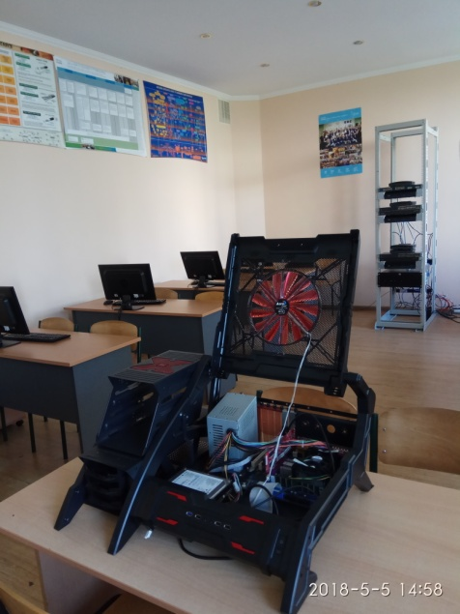
Створена системи практичної підготовки на кафедрі комп'ютерної інженерії.
Навчання проходить в сучасних спеціалізованих лабораторіях Академії Cisco на обладнанні останнього покоління. Наші студенти отримують міжнародні сертифікати компанії Cisco, що дає можливість працевлаштуватись у будь якій країні світу.
Тільки у нас Ви можете навчитись практично застосовувати свої знання на сучасному обладнанні.
Курси Cisco в навчальному процесі
Курси Cisco поза навчального процесу
1. Get Connected.
2. Be Your Own Boss.
3. Enterpreneurship.
4. CCNP Маршрутизація та комутація. Частина 1: Розширені технології IP-маршрутизації.
5. CCNP Маршрутизація та комутація. Частина 2: Розширені технології комутації.
6. CCNP Маршрутизація та комутація. Частина 3: Технології пошуку та виправлення несправностей.
7. Введення в кібербезпеку Cisco.
1. Cisco Всеохоплюючий Інтернет.
2. Основи IT.
3. CCNA.
4. Mobility.
5. Introduction to Cybersecurity.
6. Linux Essentials.

Slide 9
Стан навчально-методичного забезпечення дисциплін кафедри Комп'ютерної інженерії
№ з/п | Дисципліна | Підручники | Посібники | Методичні розробки | Забезпеченість дисциплін (в %)
1. | Технології проектування комп’ютерних систем | е | + | + | 100
2. | Основи комп’ютерної інженерії | е | + | + | 100
3. | Архітектура комп’ютерів | + | + | + | 100
4. | Паралельні та розподілені обчислення | е | + | + | 100
5. | Комп’ютерна логіка | + | + | + | 100
6. | Діагностика та тестування мережної інфраструктури | е | + | + | 100
7. | Апаратні та програмні засоби комп’ютерної інженерії | е | + | + | 100
8. | Системне програмне забезпечення | + | + | + | 100
9. | Комп’ютерне моделювання | е | + | + | 100
10. | Сучасні комп’ютерні системи та мережі | е | + | + | 100
11. | Адміністрування комп’ютерних мереж | е | + | + | 100
12. | Застосування інформаційно-телекомунікаційних засобів | е | + | + | 100
13. | Системне програмування | е | + | + | 100
14. | Комп’ютерні мережі | е | + | + | 100
15. | Операційні системи | е | + | + | 100
16. | Комп’ютерні системи | е | + | + | 100
17. | Комп’ютерна електроніка | е | + | + | 100
18. | Периферійні пристрої | е | + | + | 100
19. | Дослідження та проектування комп’ютерних систем та мереж | + | + | + | 100
20. | Перспективні комп’ютерні системи та мережі | е | + | + | 100
21. | Адміністрування комп’ютерних систем | е | + | + | 100
22. | Операційні середовища, системи та оболонки | е | + | + | 100

Slide 10
Сертифікати Cisco, видані кафедрою Комп'ютерної інженерії
в межах навчального процесу

Slide 11
Висновки
Таким чином на 1 вересня 2018 року:
повністю готовий розклад занять по всім курсам та розподілені аудиторії;
розподілені викладачі за дисциплінами, розподілене навантаження викладачів та залучених до викладання аспірантів та докторантів;
навчально-методичні матеріали та навчально-лабораторна бази готові до проведення занять.
Кафедра Комп'ютерної інженерії готова до навчального року.

Slide 12
Дякую за увагу!

